Slide 1
Безопасность веб-проектов
Защита сайтов от взломов и атак
Сергей Рыжиков
директор компании «Битрикс»

Slide 2
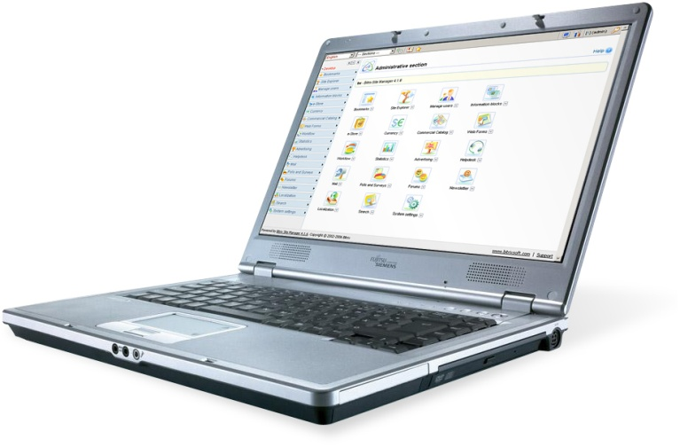
Безопасность веб-проектов
Сайт - часть корпоративной инфраструктуры.
Взлом корпоративного сайта - это удар по репутации и имиджу компании. Очень неприятное в подобных событиях - огласка происшествия. Но потеря данных, информации о клиентах – это уже прямые убытки. И огласка таких происшествий происходит далеко не всегда.
Чем серьезнее компания и известнее ее имя и продукты, тем существеннее бывают риски и убытки от взлома корпоративного портала.
Когда сайт – это имидж и репутация

Slide 3
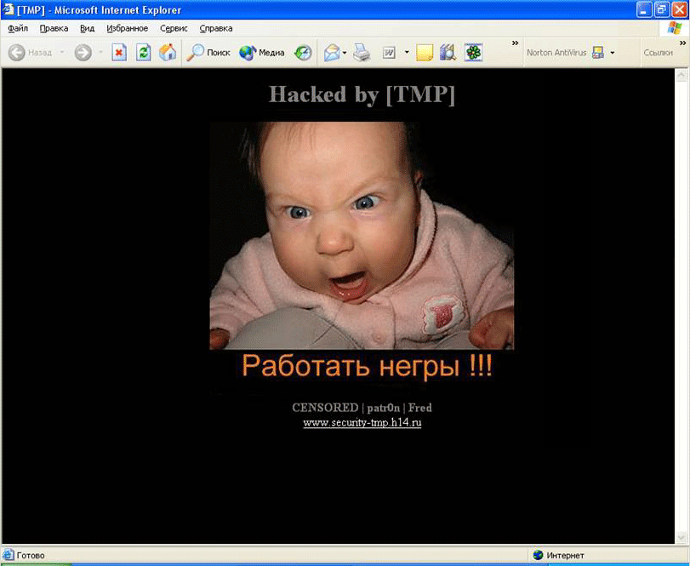
Потенциальные угрозы
Взлом информационной среды (операционная система, веб-сервер, среда программирования, база данных)
Взлом системы управления корпоративным порталом
Взлом сторонних веб-приложений
Что угрожает вашему сайту?

Slide 4
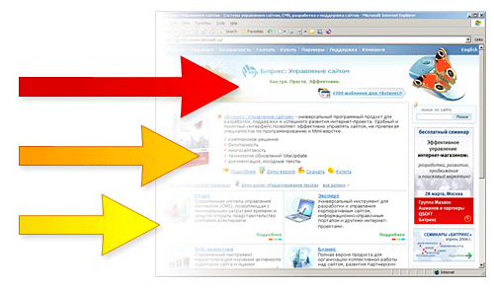
Уровни риска
Степень угроз можно разделить на три уровня риска:
Минимальный – получение доступа к не конфиденциальной информации, к которой не санкционирован доступ, возможность создания косметических проблем и помех в работе проекта.
Средний уровень – получение частичного доступа к конфиденциальной информации, частичный обход системы авторизации расширяющий полномочия.
Высокий уровень – полный обход системы авторизации, получение неограниченного доступа к системе или приложению, возможность запуска несанкционированных приложений, возможность просмотра или подмены конфиденциальной информации.

Slide 5
Уязвимости веб-проектов
Автоматизированный подбор
Недостаточная аутентификация (Insufficient Authentication)
Небезопасное восстановление паролей (Weak Password Recovery Validation)
Авторизация
Предсказуемое значение сессии (Credential/Session Prediction)
Недостаточная авторизация (Insufficient Authorization)
Отсутствие таймаута сессии (Insufficient Session Expiration)
Фиксация сессии (Session Fixation)
Атаки на клиента
Подмена содержимого (Content Spoofing)
Межсайтовое выполнение сценариев (Cross-site Scriptin - XSS)
Выполнение кода
Переполнение буфера (Buffer Overflow)
Атака на функции форматирования строк (Format String Attack)
Внедрение операторов (LDAP Injection)
Выполнение команд ОС (OS Commanding)
Внедрение команд SQL (SQL Injection)
Внедрение серверных расширений (SSI Injection)
Внедрение операторов XPath (XPath Injection)
Разглашение информации
Индексирование директорий (Directory Indexing)
Утечка информации (Information Leakage)
Обратный путь в директориях (Path Traversal)
Предсказуемое расположение ресурсов (Predictable Resource Location)
Логические атаки
Злоупотребление функциями (Abuse of Functionality)
Отказ в обслуживании (Denial of Service)
Недостаточное противодействие автоматизации (Insufficient Anti-automation)
Недостаточная проверка процесса (Insufficient Process Validation)

Slide 6
Безопасность веб-проектов
Портал является традиционным программным приложением, которое работает в рамках операционной системы и серверного программного обеспечения, использует сервисные функции операционной системы и других программных продуктов.
Составляющие веб-проекта:
Информационная среда
  Операционная система
  Веб-сервер
  Среда программирования
  База данных
Система управления порталом
Сторонние веб-приложения
Иногда порталы состоят из веб-приложений разных разработчиков (c многочисленными паролями, разными требованиями). В многосайтовом веб-проекте подобная ситуация создает серьезные проблемы.

Slide 7
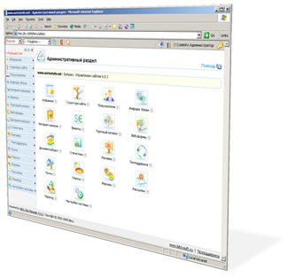

Как защитить сайт?
Для защиты инфосреды веб-проекта необходимо использовать специальные средства мониторинга.
Требуйте аудита веб-приложений у разработчиков.
Если сайт разработан студией дизайна, изучайте политику безопасности.

Slide 8
Аудит безопасности
Для обеспечения высокого уровня защищенности закажите независимый аудит информационной безопасности у сторонних компаний.
Непрерывный аудит обеспечит независимый экспертный надзор и сохранит уровень безопасности сайта на высоком достигнутом уровне.
Внутри компании «Битрикс» создан отдел информационной безопасности, который выполняет:
аудит информационной среды (сервера, ОС, распределение прав доступа);
аудит веб-приложений;
тестовый взлом системы;
постоянный мониторинг проекта.
За 4 месяца работы отдела при аудите внешних систем в 100% случаях получен максимальный доступ к системе.

Slide 9
Архитектура безопасности продукта
При проектировании программного продукта «Битрикс: Управление сайтом» вопросам безопасности продукта уделялось особое значение на всех этапах разработки и тестирования.
Единая система авторизации
Единый бюджет пользователя для всех модулей
Двухуровневая система разграничение прав доступа
Независимость системы контроля доступа от бизнес-логики страницы
Возможность шифрации информации при передаче
Система обновлений SiteUpdate
Журналирование
Политика работы с переменными и внешними данными
Методика двойного контроля критически опасных участков кода

Slide 10

Единая система авторизации
Управление пользователями
Управление группами пользователей
Надежная идентификация пользователя
Механизм безопасной смены пароля
Возможность запомнить авторизацию
Невозможность подсмотреть пароль пользователя

Slide 11

Система разграничения прав доступа
В программном продукте «Битрикс: Управление сайтом» реализована двухуровневая система разграничения прав доступа:
Уровень 1: доступ к файлам и каталогам
Уровень 2: доступ к модулям и логическим операциям в модулях
Независимое журналирование выполняемых пользователями страниц в модуле статистики.

Slide 12
Независимость системы контроля доступа от бизнес-логики страницы
Система авторизации работает независимо от бизнес-логики, размещенной в рабочей области страницы.
Принцип независимости системы авторизации от исполняемой части страницы обеспечивает гарантированную защиту приложениям от несанкционированного доступа и исполнения и означает, что если пользователь не будет иметь прав на доступ к странице, ему не удастся обойти систему авторизации.

Slide 13
Шифрация данных
Использование алгоритмов шифрации позволяет исключить целый класс потенциальных рисков, связанных с возможностью перехвата информации в канале передачи.
Промышленным стандартом для защиты веб-приложений является SSL-шифрация в рамках протокола HTTPS. Данный протокол поддерживается всеми браузерами и не требует установки дополнительных компонент для клиентов.
В качестве сертифицированных ГОСТ алгоритмов, на основе которых строится защита веб-ресурса, используются российские стандарты шифрования данных:
ГОСТ Р 34.10-94 и ГОСТ Р 34.11-94 — операции создания и проверки электронной цифровой подписи (ЭЦП) для аутентификации клиента, а также авторизация и обеспечение юридической значимости электронных документов при обмене ими по TLS соединению;
ГОСТ 28147-89 — операции шифрования данных и имитозащита для обеспечения конфиденциальности и контроля целостности передаваемой информации по TLS соединению.

Slide 14
Рекомендации
Обеспечение безопасности информационной среды - задача сложная и ответственная.
Для обеспечения более высокого уровня безопасности ваших интернет-проектов необходимо комплексно подойти к обеспечению безопасности Информационной среды и веб-приложений.
поручить задачу обеспечения безопасности дата-центру или хостинг-провайдеру (DATAFORT, .masterhost и другие);
использовать внешние программы для надежного мониторинга информационной среды.

Slide 15
Спасибо за внимание!
Отвечу на ваши вопросы.

